Slide 1
Обучение чтению буквы Ii
Учитель английского языка
Богданова Розалия Наилевна
Школа №476 г. Санкт-Петербург

Slide 2



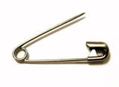

Какая буква есть во всех словах?
PIN
ZIP
NINE
FIVE
CHICK
Соедините слова с картинками

Slide 3
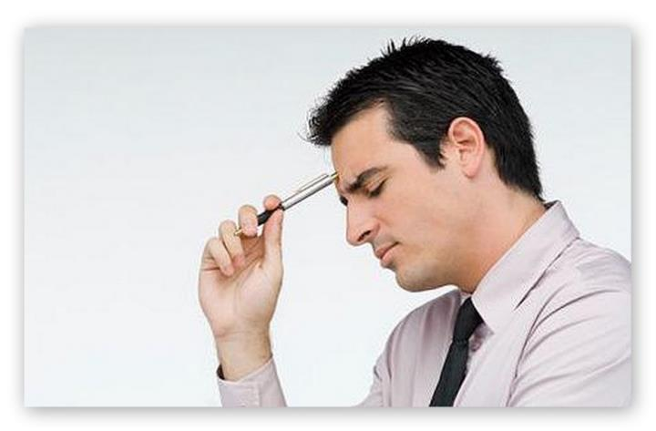
Помоги Нику соединить транскрипцию со своим словом

Slide 4
Какими звуками буква Ii может передаваться
[ai] [i]
like in
nike it
five pink
time ink
mine Tim

Slide 5
Помогите Антону правильно прочитать предложение
Mike likes fish and chips.

Slide 6
[pin] tin
[nain] five
[faiv] pin
[tin] nine

Slide 7
